Slide 1
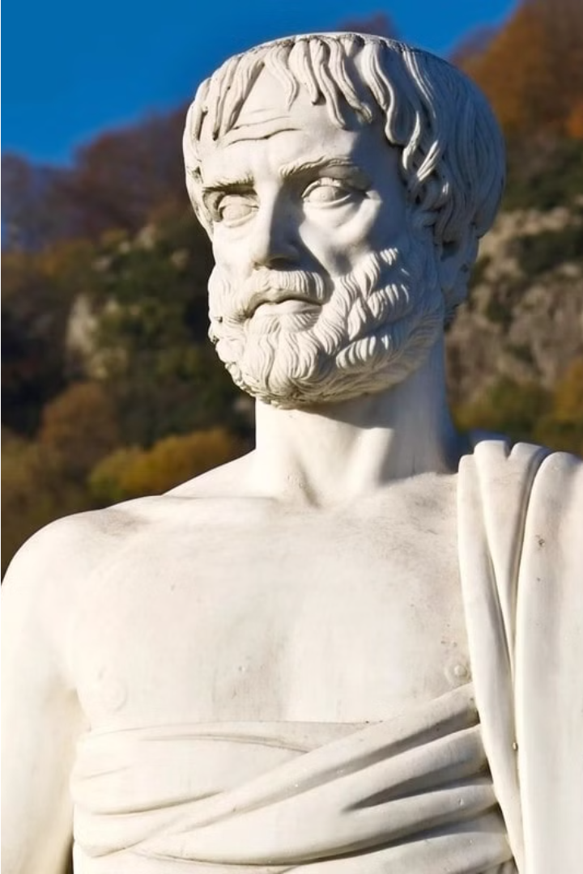
Двойственная концепция бытия Аристотеля: материя и форма
Подготовил:
Соловьёв И.А.
Научный руководитель:
Лаврикова Н.И.

Slide 2
Введение в философию Аристотеля
Аристотель (384-322 до н.э.) – один из величайших и влиятельнейших философов Древней Греции. Его идеи оказали глубокое влияние на развитие западной мысли на протяжении столетий. В этом вводном разделе мы рассмотрим основные аспекты его философской системы, которая включает логику, этику, политику, метафизику и другие важные области.

Slide 3
Понятие первичной и вторичной субстанции
Аристотель разделяет сущее на две категории - первичную и вторичную субстанцию. Первичная субстанция - это конкретные индивидуальные вещи, такие как этот стол или «та» лошадь. Вторичная субстанция - это универсальные понятия или виды, такие как "стол" или "лошадь" в целом.
Первичная субстанция является основой, на которой базируются все остальные категории, в то время как вторичная субстанция описывает общие характеристики предметов. Это фундаментальное различие лежит в основе всей философской системы Аристотеля.

Slide 4
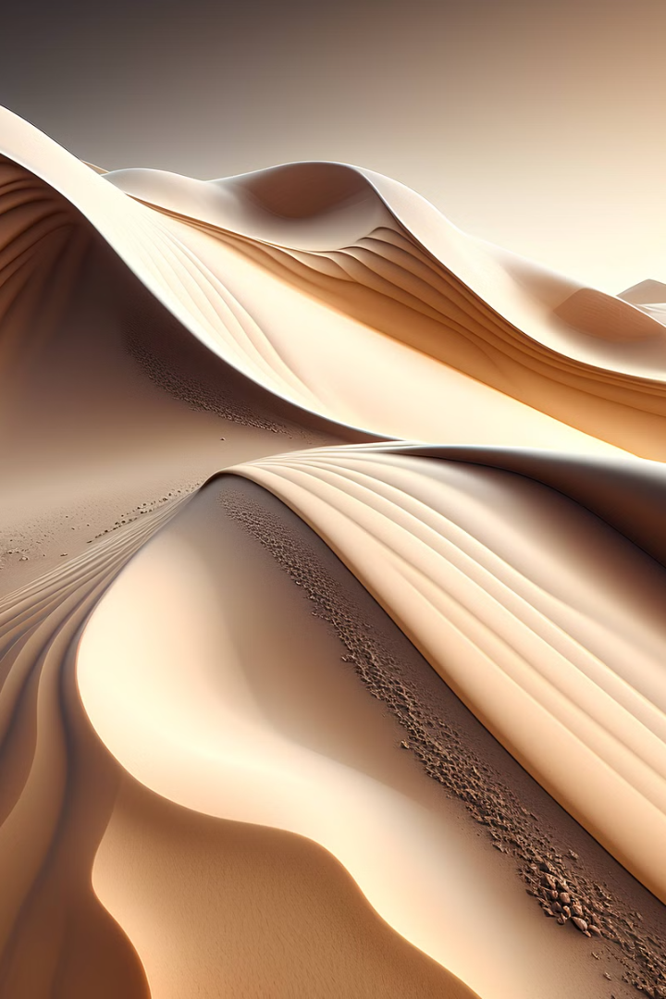
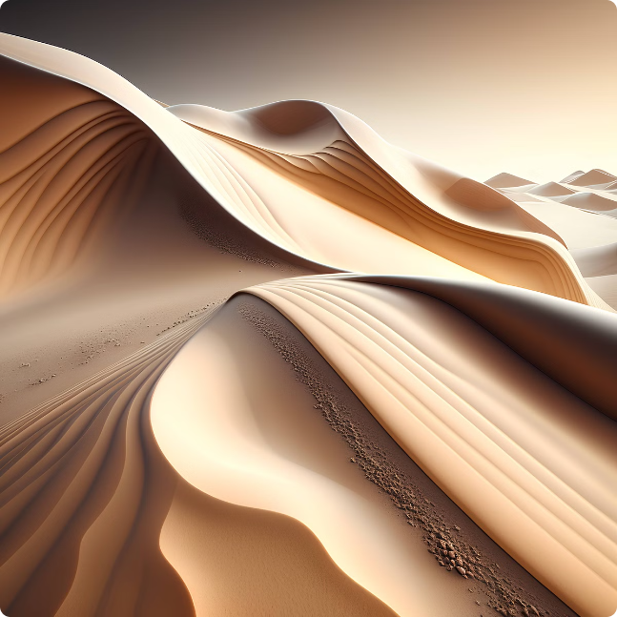
Материя и форма: ключевые элементы бытия
Согласно Аристотелю, бытие состоит из двух неразрывных компонентов - материи и формы. Материя является потенциальным, неопределенным началом, а форма придает ей актуальное, определенное существование.
Форма является сущностью вещи, ее видовым отличием, тем, что делает ее именно этой, а не другой вещью. Материя же выступает как возможность, как то, что способно принимать различные формы.

Slide 5
Актуальное и потенциальное: динамика бытия
Актуальное бытие
1
Актуальное бытие представляет собой то, что уже существует и находится в реализованной форме. Это наблюдаемая, осязаемая реальность, которая доступна нашему восприятию здесь и сейчас.
2
Потенциальное бытие
Потенциальное бытие - это то, что находится в возможности, но еще не проявлено в действительности. Оно содержит в себе скрытые возможности и потенциал для дальнейшего развития и становления.
Взаимодействие актуального и потенциального
3
Актуальное и потенциальное находятся в постоянном взаимодействии. Актуальное реализует потенциальное, раскрывая его возможности, в то время как потенциальное стремится к актуальному бытию, определяя динамику развития.

Slide 6
Четыре причины: действующая, формальная, материальная, целевая
1
Действующая причина
2
Формальная причина
Это источник начала движения или изменения, то, что инициирует происходящее. Например, художник, создающий произведение искусства.
Это определенная форма, структура или сущность, которая обуславливает то, что нечто является именно таким, а не иным.
3
Материальная
4
Целевая причина
Это субстрат или компоненты, из которых состоит предмет или явление. Например, краски, холст и кисти, из которых создается картина.
Это цель или замысел, ради которого нечто происходит или существует. Это то, ради чего что-то было создано.

Slide 7
Движение и изменение: основы становления
Материя
1
Пассивный субстрат изменений
Форма
2
Активный принцип, определяющий сущность вещи
Потенциальное
3
Возможность, лежащая в основе движения и изменения
Согласно Аристотелю, движение и изменение являются ключевыми элементами бытия. Материя представляет собой пассивный субстрат, который подвержен изменениям, в то время как форма выступает как активный принцип, определяющий сущность вещи. Движение происходит благодаря реализации потенциального, заложенного в материи. Таким образом, сама сущность бытия заключается в постоянном становлении и преобразовании.

Slide 8
Понятие души и ее функции
Познание
Эмоции
Развитие
Движение
Душа отвечает за познание окружающего мира и формирование знаний о нём.
Душа наделяет человека способностью переживать различные чувства и эмоции.
Душа направляет процессы развития личности, самосовершенствов-ания и раскрытия потенциала.
Душа обеспечивает способность к движению и действиям в соответствии с волей человека.

Slide 9
Иерархия живых существ: растения, животные, человек
Растения
Животные
Человек
Взаимосвязь
Растения являются первыми звеньями пищевой цепи. Они способны к фотосинтезу и превращают солнечную энергию в питательные вещества.
Животные питаются растениями или другими живыми организмами. Они обладают способностью к перемещению и активной жизнедеятельности.
Человек занимает высшее положение в иерархии живых существ. Он наделен разумом, способностью к абстрактному мышлению и самосознанию.
Три царства жизни - растения, животные и человек - образуют сложную экосистему, где каждый элемент играет важную роль.

Slide 10
Бог как перводвигатель: вечный и неподвижный
Причина всех причин
1
Бог как первопринцип, лежащий в основе всего сущего
Вечный и неподвижный
2
Бог существует вне времени и пространства, являясь чистым актом
Перводвигатель
3
Бог приводит в движение весь мир, сам оставаясь неподвижным
В своей метафизической концепции Аристотель представляет Бога как высшую, совершенную сущность, которая является первопричиной всего существующего. Этот Бог, именуемый "перводвигателем", вечен, неизменен и неподвижен, но при этом служит источником движения и изменения для всего сущего во Вселенной.

Slide 11
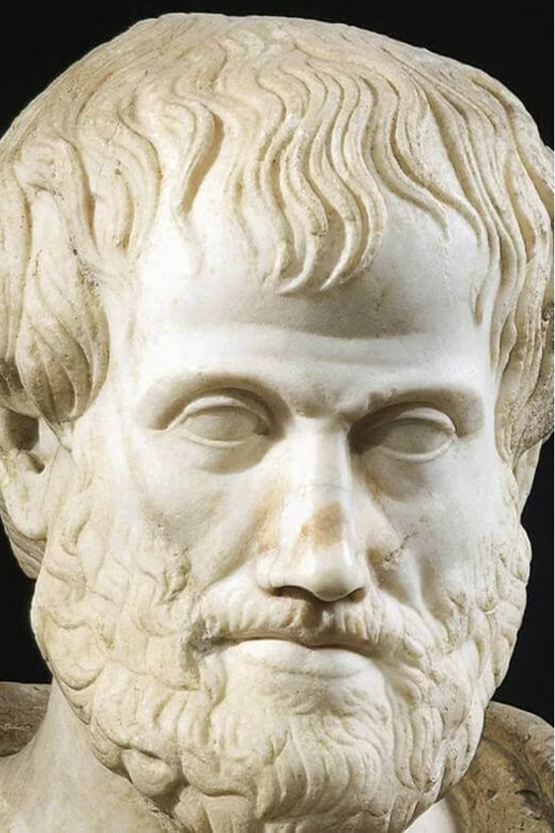
Заключение: двойственность бытия в философии Аристотеля
Философская система Аристотеля базируется на фундаментальном разделении бытия на первичную и вторичную субстанции. Первичная субстанция - это конкретные вещи, тела, существующие в реальности. Вторичная субстанция - это общие понятия, формы, идеи, которые лежат в основе первичных субстанций. Эта двойственность отражает глубинную диалектику реальности: с одной стороны, существует неизменная, вечная сущность вещей, а с другой - бесконечное многообразие конкретных, изменчивых и преходящих феноменов.
Согласно Аристотелю, первичные и вторичные субстанции находятся в сложном взаимодействии, определяя все стороны бытия - от физического мира до сферы духа. Эта концепция двойственности пронизывает все основные категории его философии: материю и форму, потенцию и акт, причинность и целесообразность. Она лежит в основе его учения о душе, о Боге как первопричине и перводвигателе. Именно эта двойственность лежит в основе уникального понимания Аристотелем сущности, изменения и развития реальности.

